Slide 1

ПРИЛОЖЕНИЕ ДЛЯ
КОНТРОЛЯ ФИНАНСОВ
Научный руководитель: Федоров Кирилл
Евгеньевич
Работу выполнил: Семенов Александр
Алексеевич
Май, 2022 г.

Slide 2

ПРОБЛЕМА
Слайд 2
1
Подход к ведению бюджета россиянами*
Контроль финансов на счетах
в разных банках
Ведут бюджет в приложениях 7%
Ведут бюджет вручную
12%
Не ведут бюджет 49%
2
Более 80% россиян**
не ведут личный бюджет
из-за низкого уровня финансовой грамотности
Ведут бюджет "в уме"" 32%
*Статистика
аналитического центра НАФИ
https://nafi.ru/analytics/p olovina-rossiyan-vedut- semeynyy-byudzhet/

Slide 3


КОНКУРЕНТ
Приложение
Критерии
Журнал расходов
Финансы
Moneyon
Дзен-мани
WebFinUp
Верификация
(Сканер отпечатка пальца/лица, пароль и логин, телефон)
Уведомления
(Есть ли возможность подключить уведомления о возврате долга)
Экспорт
(данных в XLSX, CSV)
График
(построение столбчатых, круговых, линейных, точечных диаграмм)
Реклама
(ее отсутствие)

Slide 4
РЕШЕНИЕ
Слайд 4
Результатом стало веб-приложение, предназначенное для контроля финансов, в котором пользователь имеет возможность добавлять свои доходы и расходы, анализировать свою статистику по графикам и экспортировать данные для дальнейшего использования

Slide 5
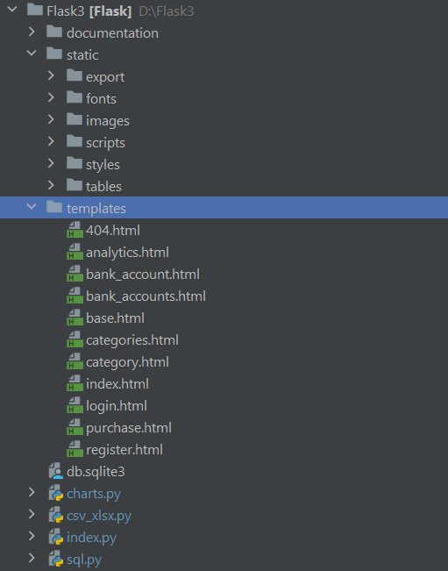
АРХИТЕКТУРА
Слайд 5
В корневой папке проекта находится папка templates, в которой лежат html-шаблоны. Базовым из них является base.html. В папке static находится папка fonts для шрифтов, в папке images - картинки, используемые сайтом, в scripts - скрипты JS, в styles находятся файлы стилей CSS и в tables находятся json-файлы.
Также в корневом каталоге находится база данных SQLite3 и четыре python-файла: charts.py, отвечающий за построение графиков, csv_xlsx.py - за экспорт данных в этих форматах, sql.py, отвечающий за получение и отправку данных в базу SQLite3, и index.py, который является главным файлом проекта и отвечает за работу со Flask и за взаимодействие пользователя через веб- интерфейс с базой данных

Slide 6
ЭТАП
Слайд 6
РАЗРАБОТКИ
р
о
е
п
к
д
т
а
о
м
а
н
т
о
б
1
Анализ конкурентов
а
3.3
Flask
Р
3.2
Веб- интерфейс
2
Техническое задание
3.1
Функции для получения и загрузки данных в базу SQLite

Slide 7
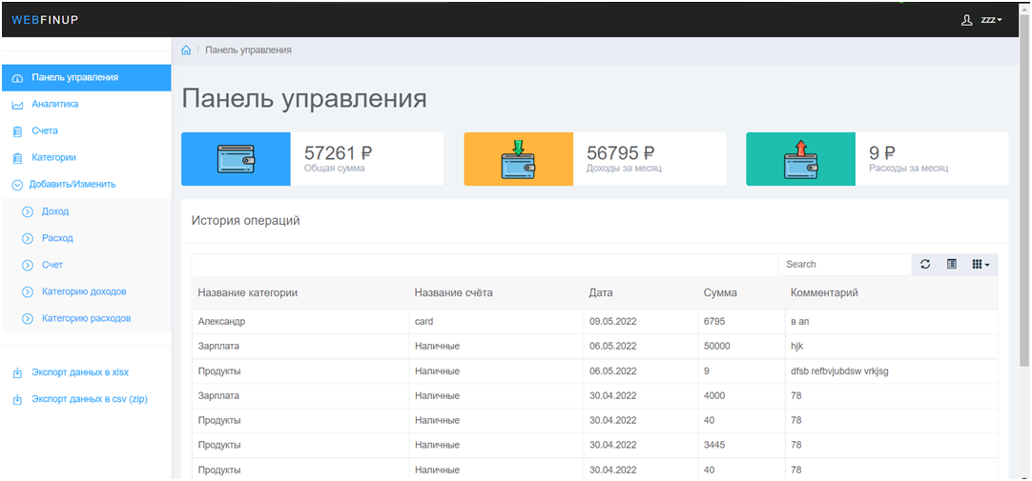
РЕЗУЛЬТАТ
Слайд 7
Разработано веб-приложение с обширным функционалом, которое поможет людям контролировать свои финансовые потоки и эффективно ими управлять. Оно позволяет смотреть общий баланс, контролировать расходы, подсчитывать доходы, анализировать и делать выводы о своей стратегии управления личными финансами.

Slide 8
ПЕРСПЕКТИВЫ РАЗВИТИЯ
Слайд 8
Автоматическая загрузка данных из приложений банков
Добавить возможность учета активов в других валютах
1
2
Реализовать возможность учета активов на брокерских счетах (акции, облигации)
Распознавание информации на чеках по фото/QR-коду
3
4
Добавить возможность учета криптовалют
Реализовать регулярную отправку отчетов в XLS на электронную почту

